Slide 1

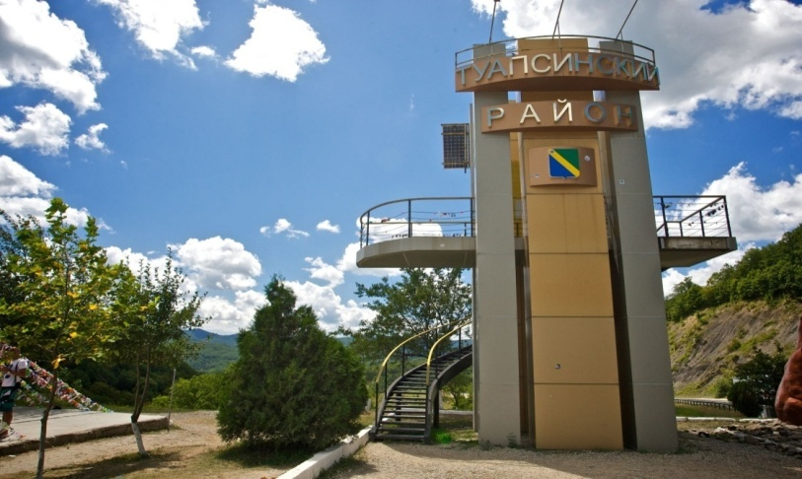

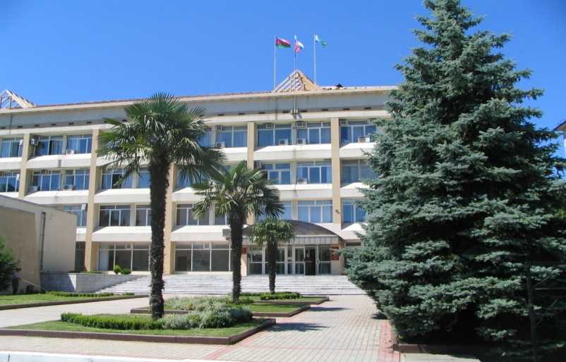
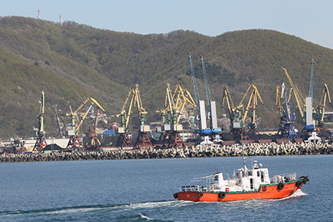
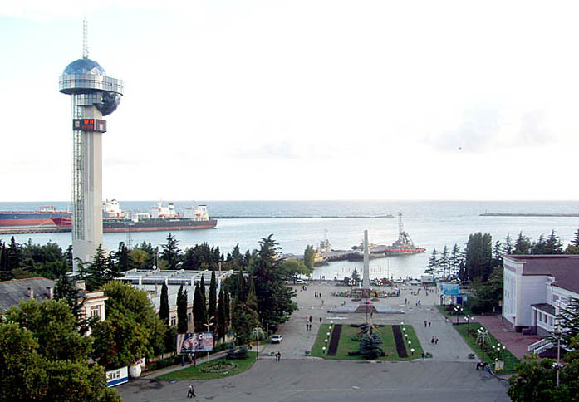
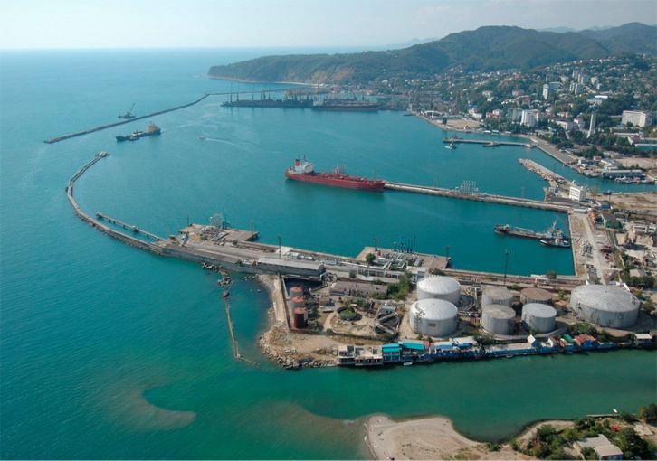
ПРОЕКТ БЮДЖЕТА
МУНИЦИПАЛЬНОГО ОБРАЗОВАНИЯ
ТУАПСИНСКИЙ РАЙОН
НА 2021 ГОД И НА ПЛАНОВЫЙ ПЕРИОД
2022 и 2023 ГОДОВ

Slide 2

Что такое бюджет для граждан?
«Бюджет для граждан» познакомит Вас с положениями основного финансового документа муниципального образования Туапсинский район на 2021 год и на плановый период 2022 и 2023гг.
Представленная информация пред-назначена для широкого круга пользователей и будет интересна разным категориям населения, так как бюджет муниципального района затрагивает интересы каждого жителя муниципального образования Туапсинский район.
Каждый житель муниципального образования Туапсинский район является, с одной стороны, участником формирования бюджета, где он уплачивая налоги, наполняет доходы бюджета, с другой стороны, участником исполнения бюджета, где он получает часть расходов, как потребитель услуг в сфере образования, культуры, физической культуры и спорта, социального обеспечения и др.
Мы постарались представить бюджет муниципального района в доступной и понятной для граждан форме.

Slide 3

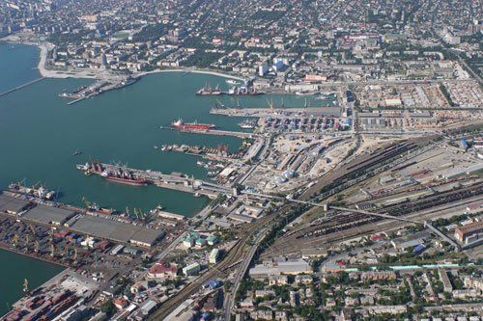
Туапсинский район – точка соединения промышленности
и туристско-рекреационной отраслей, что обеспечивает стабильное и всестороннее развитие не только инфраструктуры, но и
социально-культурной сферы.
В Туапсинском районе, как и в России в целом приоритетными являются социальные обязательства перед населением, поэтому такие задачи как обеспечение достойной заработной платы, своевременная выплата пособий, льгот и выплат, а также помощь нуждающимся и незащищенным гражданам, многодетным семьям и инвалидам – это вопросы, на которых внимание заостряется в первую очередь при распределении бюджетных средств и планировании расходов.

Slide 4
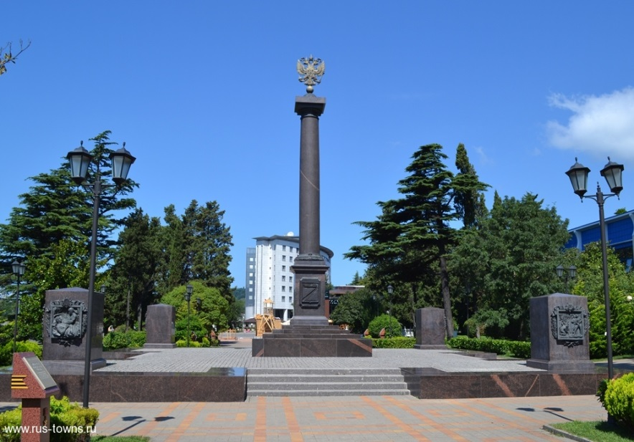
Муниципальное образование Туапсинский район
Численность населения
на 01.01.2020 года
127 717 человека
19 372 руб.
Величина прожиточного минимума в Краснодарском крае
в 2021 году
12 792 рубля
Объем доходов
на 1 жителя
в 2021 году
Объем расходов
на 1 жителя
в 2021 году

Slide 5

Стадии бюджетного процесса
Составление проекта бюджета
МО Туапсинский
Рассмотрение проекта бюджета
МО Туапсинский район
Утверждение бюджета
МО Туапсинский район
Исполнение бюджета по доходам МО Туапсинский
Рассмотрение и утверждение отчета об исполнении

Slide 6


В публичных слушаниях принимали участие депутаты Совета МО Туапсинский район, члены общественной палаты Туапсинского района, а также жители района.
ПУБЛИЧНЫЕ СЛУШАНИЯ
по проекту бюджета муниципального образования Туапсинский район
на 2021 - 2023 годы
проведены 09 декабря 2020 года.

Slide 7


На чем основано составление проекта бюджета
Проект бюджета муниципального образования Туапсинский
район
Бюджетное послание Президента Российской Федерации
Основные направления бюджетной и налоговой политики МО Туапсинский район на 2021 год и на плановый период 2022 и 2023 годов
Прогноз социально-экономического развития
МО Туапсинский район на 2021 год
и на период до 2023 года
Муниципальные программы
МО Туапсинский район
Основные направления бюджетной и налоговой политики Краснодарского края на 2021 год и на плановый период 2022 и 2023 годов

Slide 8
Цели и задачи бюджетной и налоговой политики на 2021 -2023 годы
Цели
Основные задачи
обеспечение мер,
направленных на устойчивое социально-экономическое развитие муниципального образования Туапсинский район
обеспечение сбалансиро-ванности и устойчивости бюджета муниципального образования Туапсинский район
поддержка инвестиционной активности хозяйствующих субъектов, осуществляющих деятельность на территории муниципального образования Туапсинский район

Slide 9
Цели и задачи бюджетной и налоговой политики на 2021 - 2023 годы
Основные направления
обеспечения роста доходной части консолидированного бюджета МО Туапсинский район за счет повышения качества администрирования доходов бюджета и собираемости налогов, эффективного использования муниципального имущества
обеспечение населения доступными и качественными муниципальными услугами, социальными гарантиями
адресное решение социальных вопросов, создание благоприятных и комфортных условий для проживания
повышение эффективности управления муниципальными финансами, эффективности расходования бюджетных средств
обеспечение сбалансированности и устойчивости бюджета
совершенствование системы управления и распоряжения муниципальным имуществом МО Туапсинский район
проведение взвешенной долговой политики МО Туапсинский район
совершенствование межбюджетных отношений

Slide 10
Основные показатели прогноза социально-экономического развития на 2021 и на период до 2023 года
Наименование показателей | единица измерения | 2019 факт | 2020 оценка | 2021 | 2022 | 2023
Прибыль прибыльных предприятий | млн.руб. | 27 405,8 | 35 452,8 | 38 819,1 | 41 268,0 | 43 406,6
в % к пред. году | % | 111,5 | 129,4 | 109,5 | 106,3 | 105,2
Фонд заработной платы (ФОТ) | млн.руб. | 15 905,3 | 15 467,9 | 16 395,9 | 17 407,6 | 18 643,2
в % к пред. году | % | 103,0 | 97,2 | 106,0 | 106,2 | 107,1
Промышленная деятельность (объем отгруженной продукции) | млн.руб. | 21 651,8 | 25 191,8 | 26 448,7 | 25 865,1 | 31 385,8
в % к пред. году в действ.ценах | % | 89,3 | 116,3 | 105,0 | 97,8 | 121,3
в том числе по видам экономической деятельности:
Объем продукции сельского хозяйства всех сельхозпроизводителей | млн.руб. | 1 244,8 | 1 239,4 | 1 303,2 | 1 357,9 | 1 484,9
в % к пред. году в сопост.ценах | % | 103,5 | 96,0 | 101,4 | 100,5 | 104,2
Объем услуг по транспортировке и хранению | млн.руб. | 35 235,2 | 36 626,3 | 39 483,8 | 42 278,8 | 45 098,9
в % к пред. году в дейст.ценах | % | 103,7 | 103,9 | 107,8 | 107,1 | 106,7
Оборот розничной торговли | млн.руб. | 33 470,2 | 31 596,7 | 33 452,0 | 35 486,5 | 37 717,9
в % к пред. году в сопост.ценах | % | 103,2 | 92,1 | 101,8 | 102,1 | 102,2
Оборот общественного питания | млн.руб. | 3 221,1 | 2 339,0 | 3 283,9 | 3 449,9 | 3 641,8
в % к пред. году в сопост.ценах | % | 100,3 | 70,5 | 135,0 | 101,5 | 101,7
Инвестиции в основной капитал за счет всех источников финансирования (без неформальной экономики) | млн.руб. | 16 498,9 | 15 369,5 | 16 486,1 | 17 971,1 | 19 558,8
в % к пред. году в сопост.ценах | % | 76,2 | 88,2 | 102,0 | 103,9 | 103,8
Объем выполненных работ по виду деятельности "строительство" (без неформальной экономики) | млн.руб. | 2 186,5 | 2 070,0 | 2 223,0 | 2 398,0 | 2 612,0
в % к пред. году в сопост.ценах | % | 69,9 | 90,2 | 102,6 | 102,8 | 103,7
Доходы предприятий курортно-туристического комплекса - всего (с учетом доходов малых предприятий и физ. лиц) | млн.руб. | 8 856,9 | 5 523,6 | 8 908,4 | 9 388,9 | 9 928,2
в % к пред. году в сопост.ценах | % | 109,3 | 57,8 | 158,4 | 101,2 | 101,2
Уровень регистрируемой безработицы к численности экономически активного населения | % | 0,4 | 3,5 | 2,5 | 1,5 | 1,7
Среднемесячная заработная плата по крупным и средним организациям | млн.руб. | 38 337,4 | 39 281,4 | 40 989,4 | 43 450,0 | 46 376,4
в % к пред. году | % | 104,4 | 102,5 | 104,3 | 106,0 | 106,7
Индекс потребительских цен (среднегодовой) | % | 104,5 | 103,1 | 104,0 | 104,0 | 104,0
Убыток по всем видам деятельности | млн.руб | 740,0 | 772,3 | 486,1 | 427,8 | 373,2
в % к пред. году | % | 63,6 | 104,4 | 62,9 | 88,0 | 87,2

Slide 11
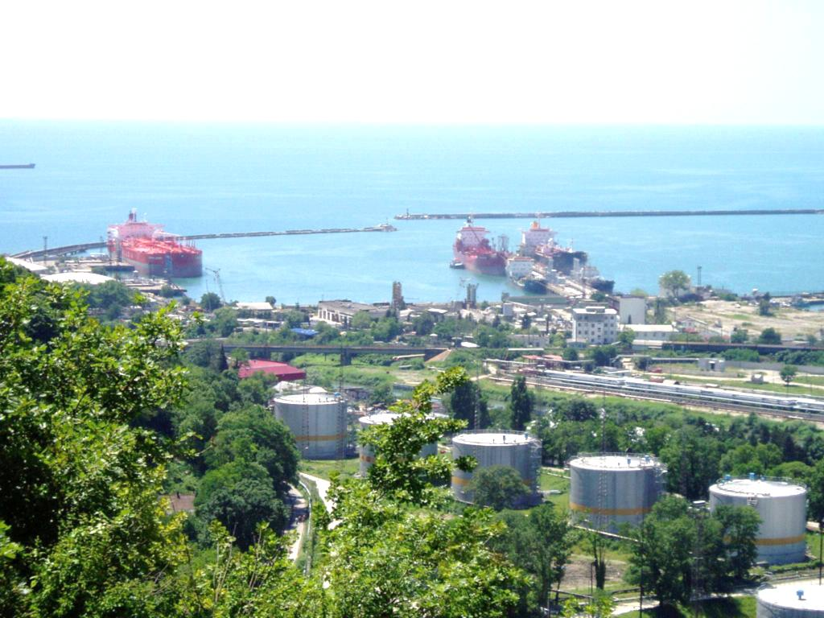
Структура отраслей экономики, формирующая доходную часть бюджета МО Туапсинский район на 2021 год

Slide 12

Основные характеристики местного бюджета
2021
2022
2023
млн. руб.
Расходы
2 471,9
Доходы
2 409,9
Расходы
2 409,9
Доходы
2 268,8
Расходы
2 268,8
Доходы
2 474,1
Наименование | 2019 | 2020 | Проект
 | отчет | план | 2021 | 2022 | 2023
Доходы, всего | 2 347,9 | 2 403,1 | 2 474,1 | 2 409,9 | 2 268,8
Налоговые и неналоговые доходы | 1 027 ,7 | 971,4 | 1 021,1 | 1 039,4 | 1 053,5
Безвозмездные поступления | 1 320,2 | 1 431,7 | 1 453,0 | 1 370,5 | 1 215,3
Расходы, всего | 2 405,7 | 2 459,4 | 2 471,9 | 2 409,9 | 2 268,8
Дефицит(–) Профицит (+) | - 57,8 | - 56,3 | 2,2 | 0,0 | 0,0
Источники финансирования дефицита бюджета (сальдо) | 57,8 | 56,3 | 2,2 | 0,0 | 0,0

Slide 13
Структура налоговых и неналоговых доходов
101,8%
101,4%
млн. руб.

Slide 14
Изменения в бюджетном и налоговом законодательстве, планируемые к введению (отмене) в 2021 году
дополнительный норматив отчислений от налога на доходы физических лиц в бюджет МО Туапсинский район (в 2021 году -3,58%, на 2022 год-2,55%, на 2023 год -2,24%)
УСН увеличение на 15 %
(действует в 2020 году - 20%, на 2021 год - 35% в соответствии с Законом Краснодарского края от 04.02.2002 года № 437-КЗ)
ЕНВД – прекращения действия с 01.01.2021 года (Федеральный закон № 97-ФЗ от 29 июня 2012 года с изменениями от 02 июня 2016 года №178-ФЗ)
Арендная плата за землю – снижение на 22,1 млн. рублей
(переоценка кадастровой стоимости земель населенных пунктов
в соответствии с приказом ДИО КК от 05.10.2020 года № 1882)
3,58%
35%
(ранее 20%)
- 56 млн. руб.
-22,1
млн. руб.

Slide 15
Налоговые и неналоговые доходы
млн. руб.

Slide 16
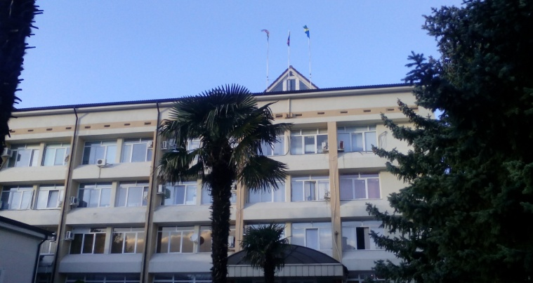
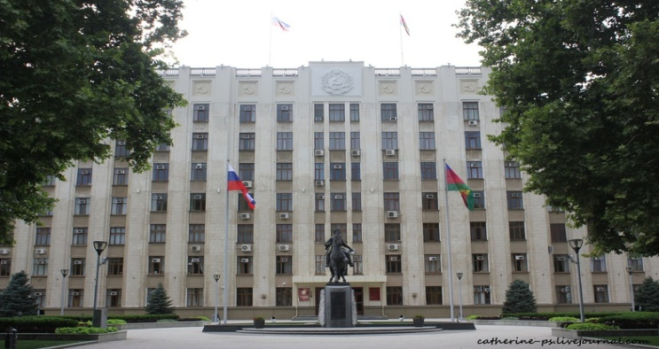
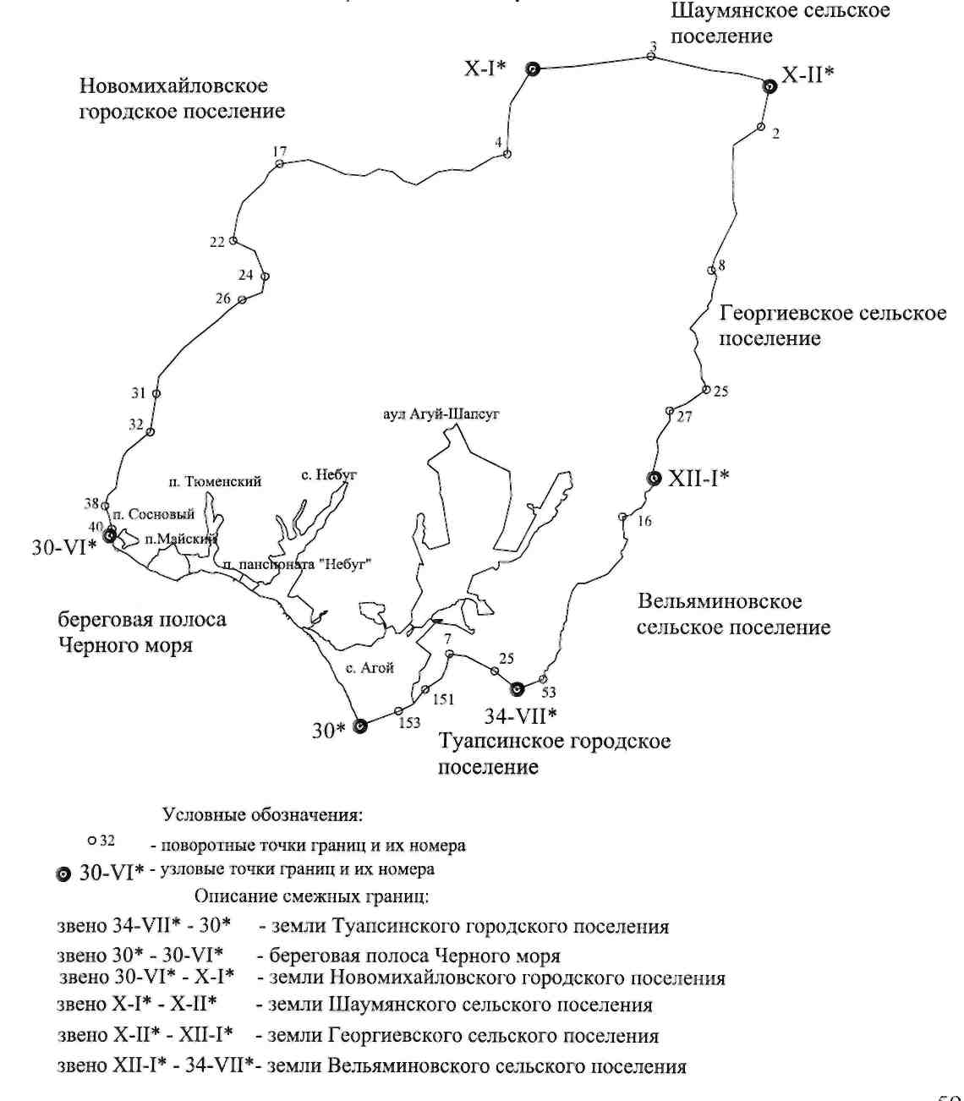
Структура безвозмездных поступлений
млн. руб.
Наименование показателя | 2021 год | плановый период
 |  | 2022 год | 2023 год
Всего: | 1 453,0 | 1 370,5 | 1 215,3
Дотации | 77,4 | 58,3 | 54,5
Субсидии | 207,8 | 157,3 | 3,9
Субвенции | 1 136,0 | 1 123,1 | 1 125,1
Иные межбюджетные трансферты | 31,8 | 31,8 | 31,8
Администрация МО Туапсинский район получит в 2021 году
Администрация Краснодарского края
Администрации городских и сельских поселений Туапсинского района
1 421,2 млн.руб.
31,8 млн.руб.

Slide 17
РАСХОДЫ БЮДЖЕТА ФОРМИРУЮТСЯ
тыс. руб.
 | 2021 год | 2022 год | 2023 год
Всего, в том числе: | 2 471 870,6 | 2 409 901,2 | 2 268 843,1
- Безвозмездные поступления | 1 452 972,6 | 1 370 457,0 | 1 215 290,9
- Средства местного бюджета | 1 018 898,0 | 1 039 444,2 | 1 053 552,5
Млн. руб.
2 471,9
2 409,9
2 268,8

Slide 18

Более 77 % расходов, распределенных в рамках муниципальных программ, имеют социальную направленность
Расходная часть бюджета сформирована и представлена в программном формате на основе 20 муниципальных программ Туапсинского района

Slide 19
МУНИЦИПАЛЬНЫЕ ПРОГРАММЫ
Тыс. руб.
Наименование | 2021 год | 2022 год | 2023 год
ВСЕГО: | 2 338 844,3 | 2 250 400,3 | 2 081 496,1
Муниципальная программа "Развитие образования в муниципальном образовании Туапсинский район» | 1 566 563,5 | 1 576 145,2 | 1 485 438,9
Муниципальная программа "Туапсинский район - территория комфортного проживания» | 163 849,9 | 77 341,4 | 7 029,2
Муниципальная программа "Управление муниципальными финансами» | 39 762,8 | 38 487,2 | 38 000,0
Муниципальная программа «Развитие культуры в Туапсинском районе» | 83 633,3 | 82 336,6 | 82 234,2
Муниципальная программа "Развитие физической культуры и спорта в Туапсинском районе» | 132 646,2 | 131 419,2 | 131 177,2
Муниципальная программа "Развитие жилищно-коммунального хозяйства в муниципальном образовании Туапсинский район» | 10 657,1 | 10 707,4 | 10 707,4
Муниципальная программа "Функционирование органов местного самоуправления в муниципальном образовании Туапсинский район» | 82 373,3 | 74 706,7 | 73 076,9
Муниципальная программа "Молодежь Туапсинского района» | 9 908,5 | 9 850,9 | 9 609,9
Ведомственная целевая программа "Развитие агропромышленного комплекса на территории муниципального образования Туапсинский район» | 3 931,9 | 3 434,2 | 3 434,2
Муниципальная программа «По улучшению положения детей в муниципальном образовании Туапсинский район» | 70 101,2 | 71 648,8 | 73 797,6

Slide 20
МУНИЦИПАЛЬНЫЕ ПРОГРАММЫ
Тыс. руб.
Наименование | 2021 год | 2022 год | 2023 год
Муниципальная программа «Содействие развитию гражданского общества и гармонизации межнациональных отношений" | 12 516,8 | 4 395,5
Муниципальная программа "Защита населения и территории от чрезвычайных ситуаций, обеспечение пожарной безопасности" | 89 016,2 | 97 370,5 | 98 570,8
Муниципальная программа "Управление муниципальной собственностью" | 46 772,3 | 47 944,8 | 47 944,8
Муниципальная программа "Экономическое развитие Туапсинского района" | 8 045,1 | 5 324,9 | 2 931,5
Муниципальная программа «Доступная среда муниципального образования Туапсинский район» | 0,0 | 215,7 | 0,0
Муниципальная программа «Обеспечение безопасности населения Туапсинского района» | 6 324,4 | 6 369,6 | 4 830,5
Муниципальная программа «Социальная поддержка отдельных категорий граждан муниципального образования Туапсинский район» | 3 597,1 | 3 597,1 | 3 597,1
Муниципальная программа «Развитие санаторно-курортного и туристского комплекса муниципального образования Туапсинский район» | 9 144,7 | 9 104,6 | 9 115,9

Slide 21
Расходы в рамках муниципальных программ (млн. руб.)
Всего:
2 338,8
На социальную сферу (77%), в том числе:
1 796,3
Образование
1 566,6
Физическая культура и спорт
132,6
Культура
83,6
Молодежная политика
9,9
Социальная политика
3,6
Прочие (АПК, ЖКХ, безопасность, санаторно-курортный комплекс, экономическое развитие и т.д.)
542,5

Slide 22
ЗАПЛАНИРОВАННЫЕ МЕРОПРИЯТИЯ В РАМКАХ МУНИЦИПАЛЬНЫХ ПРОГРАММ НА СОЦИАЛЬНУЮ СФЕРУ (МЛН. РУБ.)
Развитие образования
1 566,6
Спорт 132,6
Развитие культуры 83,6
Молодежная политика 9,9
Соц.
политика 3,6
содержание учреждений
1 469,8
содержание
учреждений
132,2
содержание учреждений
83,4
содержание
учреждений
9,9
доплаты к пенсии
3,6
Организация школьного питания
90,0
доплаты водителям
0,3
доплаты водителям
0,1
доплаты отд. категориям
6,2
найм жилья
0,1
найм жилья
0,1
77 % расходов бюджета
найм жилья
0,6

Slide 23

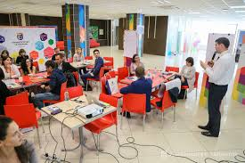
МУНИЦИПАЛЬНАЯ ПРОГРАММА «РАЗВИТИЕ ОБРАЗОВАНИЯ
В МУНИЦИПАЛЬНОМ ОБРАЗОВАНИИ ТУАПСИНСКИЙ РАЙОН»
РАСХОДЫ НА 2021 ГОД – 1 566 563,5 тыс. рублей
Реализация мер популяризации среди детей и молодежи научнообразовательной и творческой деятельности, выявление талантливой молодежи 904,8 тыс. руб.
* организация обучения муниципальных тьюторов, муниципальных координаторов, членов предметных комиссий ГИА, ОГЭ

Slide 24

Формирование системы оценки качества образования и образовательных результатов -
3 874,1 тыс. рублей
* осуществление государственных полномочий по материально- техническому обеспечению пунктов проведения экзаменов для государственной итоговой аттестации

Slide 25

Обеспечение системы образования Краснодарского края высококвалифицированными кадрами, создание механизмов мотивации педагогов к повышению качества работы и непрерывному профессиональному развитию – 8 095,0 тыс. руб.
* финансирование доплат отдельным категориям работников – 1 495,6 тыс. руб. | * социальная выплата компенсационного характера, связанная с оплатой жилого помещения по договору найма (поднайма) - 600,0 тыс. руб.
осуществление отдельных полномочий Краснодарского края по предоставлению мер социальной поддержки в виде компенсации расходов на оплату жилых помещений, отопления и освещения педагогическим работникам муниципальных образовательных учреждений, расположенных на территории Туапсинского района, проживающим и работающим в сельской местности Туапсинского района – 1 366,0 тыс. руб.
* финансирование расходов в целях доведения средней заработной платы педагогических работников муниципальных организаций дополнительного образования детей до средней заработной платы учителей – 4 633,4 тыс. руб.

Slide 26
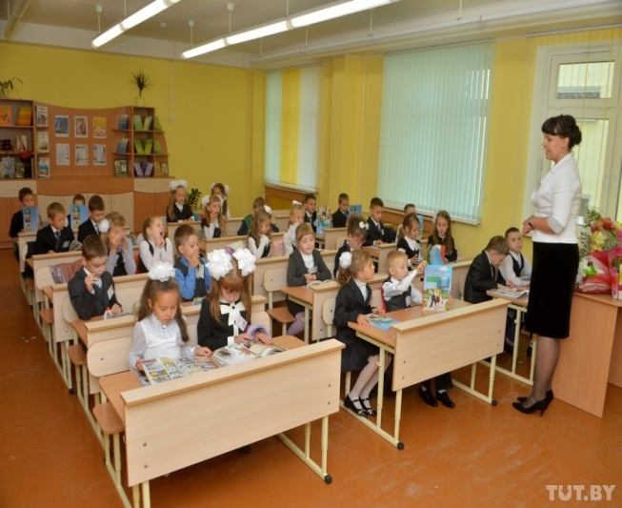
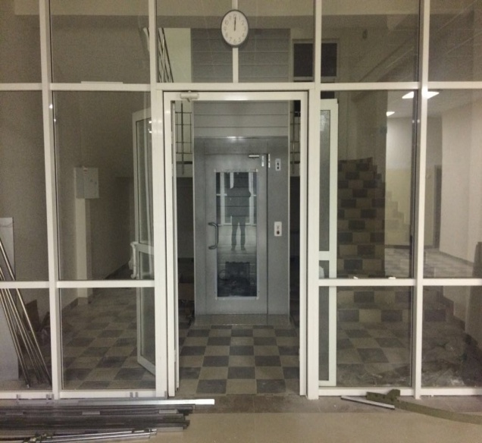
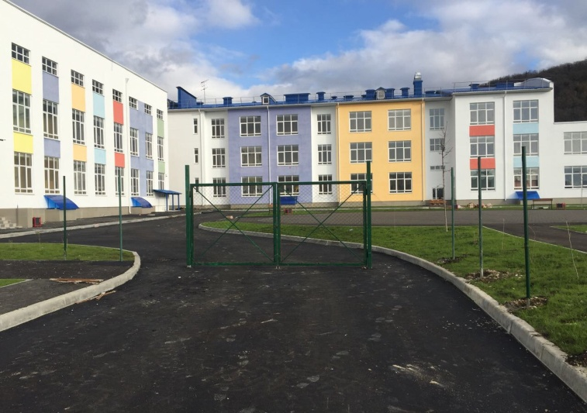
Развитие современных механизмов, содержания и технологий дошкольного, общего и дополнительного образования. Формирование востребованной системы оценки качества образования и образовательных результатов - 1 463 623,5 тыс. руб.
обеспечение деятельности муниципальных казенных учреждений (Централизованная бухгалтерия, Комитет развития образования) – 55 868,5 тыс. руб. | обеспечение деятельности муниципальных бюджетных учреждений дополнительного образования детей - 48 870,3 тыс. руб.
осуществление отдельных полномочий Краснодарского края по обеспечению выплаты компенсации части родительской платы, присмотр и уход за детьми, посещающими организации, реализующие общеобразовательную программу дошкольного образования – 17 690,8 тыс. руб. | осуществление государственных полномочий по обеспечению государственных гарантий реализации прав на получение общедоступного и бесплатного образования – 1 335 986,6 тыс. руб. обеспечение деятельности управления образования – 5 207,3 тыс. руб.

Slide 27
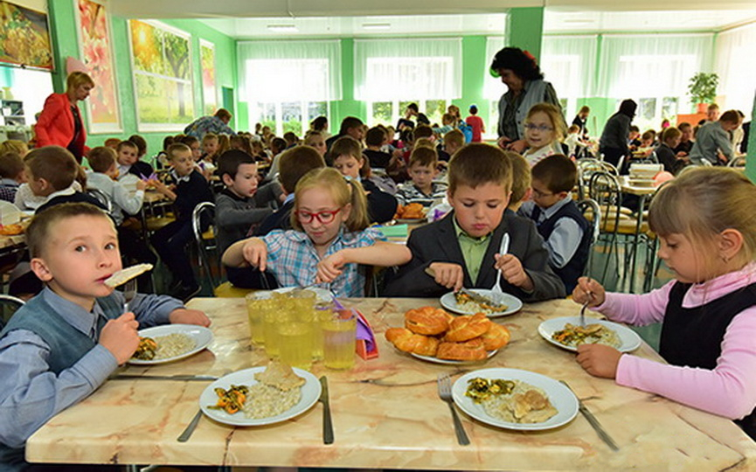

Реализация мер по специальной поддержке отдельных категорий обучающихся – 90 066,1 тыс. руб.
* частичная компенсация удорожания стоимости питания учащихся дневных муниципальных образовательных организаций – 5 150,0 тыс. руб. | * организация бесплатного горячего питания обучающихся по образовательным программам начального общего образования в муниципальных образовательных организациях – 78 556,7 тыс. руб.
* содержание автономной некоммерческой организации "Комбинат питания" – 5 432,0 тыс. руб. | * осуществление отдельных государственных полномочий по обеспечению льготным питанием учащихся из многодетных семей в муниципальных общеобразовательных организациях – 927,4 тыс. руб.

Slide 28
МУНИЦИПАЛЬНАЯ ПРОГРАММА "ТУАПСИНСКИЙ РАЙОН -
ТЕРРИТОРИЯ КОМФОРТНОГО ПРОЖИВАНИЯ"
РАСХОДЫ НА 2021 год – 163 849,9 тыс. руб.
На обеспечение деятельности муниципального казенного учреждения «Управление строительства муниципальных образований" -
2 929,9 тыс. руб.
На обеспечение деятельности управления капитального строительства администрации муниципального образования Туапсинский район –
3 848,0 тыс. руб.
На осуществление отдельных госполномочий по строительству и реконструкции объектов здравоохранения (ВОП в с.Лермонтово) –
17 000,0 тыс. руб.
На развитие общественной инфраструктуры муниципального значения (реконструкция МБОУ СОШ
№ 19 с. Ольгинка - на условиях софинансирования) –
86 354,1 тыс. руб.
На благоустройству зданий в целях соблюдения требований к воздушно-тепловому режиму, водоснабжению и канализации (МБОУ СОШ №2 г. Туапсе- на условиях софинансирования) –
53 633,8 тыс. руб.

Slide 29

Муниципальная программа "Управление муниципальными финансами"
РАСХОДЫ
НА 2021 год –
39 762,8 тыс. руб.
предоставление дотации на выравнивание бюджетной обеспеченности поселений –
38 000,0 тыс. руб.
Подпрограмма "Совершенствование межбюджетных отношений в Туапсинском районе"
обслуживание муниципального долга –
1 762,8 тыс. руб.
Подпрограмма "Управление муниципальным долгом"

Slide 31
МУНИЦИПАЛЬНАЯ ПРОГРАММА «РАЗВИТИЕ КУЛЬТУРЫ В ТУАПСИНСКОМ РАЙОНЕ"
РАСХОДЫ НА 2021 год – 83 633,3 тыс. рублей
обеспечение деятельности отдела культуры" - 2 496,3 тыс. руб.
обеспечение деятельности муниципального казенного учреждения "Туапсинский районный организационно-методический центр" – 9 115,5 тыс. руб.
обеспечение деятельности учреждений дополнительного образования детей отрасли "Культура" – 66 256,8 тыс. руб.
финансирование расходов на поэтапное повышение уровня средней заработной платы педработников муниципальных организаций дополнительного образования детей до средней заработной платы учителей –
4 124,7 тыс. руб.
осуществление отдельных полномочий Краснодарского края по предоставлению мер социальной поддержки в виде компенсации расходов на оплату жилых помещений, отопления и освещения педагогическим работникам муниципальных образовательных учреждений, расположенных на территории Туапсинского района, проживающим и работающим в сельской местности Туапсинского района – 66,0 тыс. руб.
социальная выплата компенсационного характера, связанная с оплатой жилого помещения по договору найма (поднайма) – 84,0 тыс. руб.
проведение мероприятий – 1 405,5 тыс. руб.
доплаты водителям – 84,5 тыс. руб.

Slide 32
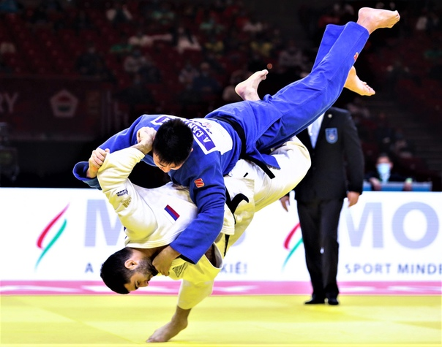

МУНИЦИПАЛЬНАЯ ПРОГРАММА "РАЗВИТИЕ ФИЗИЧЕСКОЙ КУЛЬТУРЫ В ТУАПСИНСКОМ РАЙОНЕ"
РАСХОДЫ НА 2021 год –
132 646,2 тыс. руб.
Подпрограмма « Обеспечение деятельности учреждений по реализации государственной политики в сфере физической культуры и спорта на муниципальном уровне » –
3 567,3 тыс. руб.
содержание отдела по
физической культуре и спорту –
3 567,3 тыс. руб.
*содержание спортивных школ– 126 053,5 тыс. руб.;
*проведение мероприятий – 929,9 тыс. руб.;
*соц.выплата компенсационного характера, связанная с оплатой жилого помещения по договору найма (поднайма) - 60,0 тыс. руб.;
*доплаты водителям – 330,0 тыс. руб.;
*осуществление отдельных полномочий Краснодарского края по предоставлению социальной поддержки отдельным категориям работников муниципальных физкультурно-спортивных организаций, осуществляющих подготовку спортивного резерва, и муниципальных образовательных учреждений дополнительного образования детей –218,8 тыс. руб.;
*оплата труда инструкторов по спорту – 1 089,2 тыс. руб.
Подпрограмма «Развитие детско-юношеского спорта» - 128 681,4 тыс. руб.
*проведение спортивных мероприятий – 397,5 тыс. руб.
Подпрограмма «Развитие
массового спорта» – 397,5 тыс. руб.

Slide 33
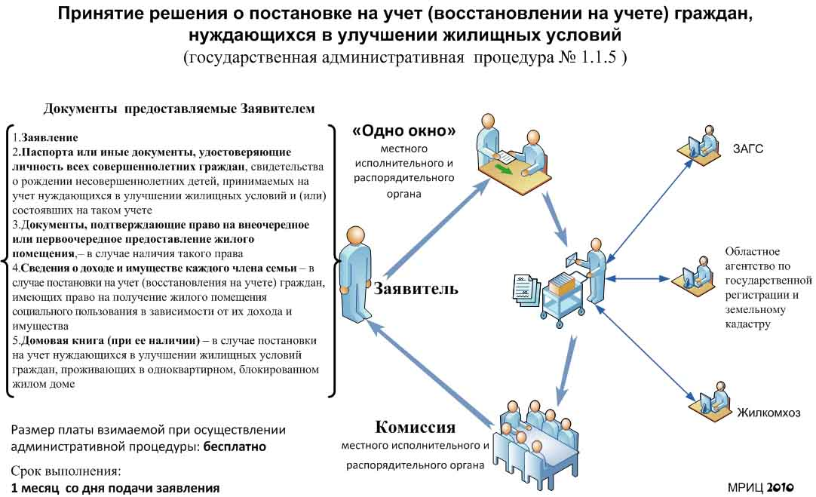
МУНИЦИПАЛЬНАЯ ПРОГРАММА "РАЗВИТИЕ ЖИЛИЩНО-КОММУНАЛЬНОГО ХОЗЯЙСТВА В МУНИЦИПАЛЬНОМ ОБРАЗОВАНИИ ТУАПСИНСКИЙ РАЙОН"
РАСХОДЫ НА 2021 год – 10 657,1 тыс. рублей:
* на осуществлению отдельных полномочий Краснодарского края по ведению учета граждан отдельных категорий в качестве нуждающихся в жилых помещениях –
642,1 тыс. руб.
* на осуществление отдельных полномочий по осуществлению регионального государственного жилищного надзора и лицензионного контроля – 1 284,2 тыс. руб.
* на обеспечение деятельности:
Управление ЖКХ и ТЭК –
7 110,2 тыс. руб.
МБУ «Квартирно-правовая служба» -
1 620,6 тыс. руб.

Slide 34

МУНИЦИПАЛЬНАЯ ПРОГРАММА "ФУНКЦИОНИРОВАНИЕ ОРГАНОВ МЕСТНОГО САМОУПРАВЛЕНИЯ В МУНИЦИПАЛЬНОМ ОБРАЗОВАНИИ ТУАПСИНСКИЙ РАЙОН"
РАСХОДЫ НА 2021 год – 82 373,3 тыс. руб.
телекоммуникационные и информационные услуги для отраслевых и функциональных органов администрации, включая услуги сети Интернет, техническое сопровождение программных продуктов –
9 156,1 тыс. руб.
обеспечение деятельности
муниципального казенного
учреждения Центр ОДОМС –
73 217,2 тыс. руб.

Slide 35
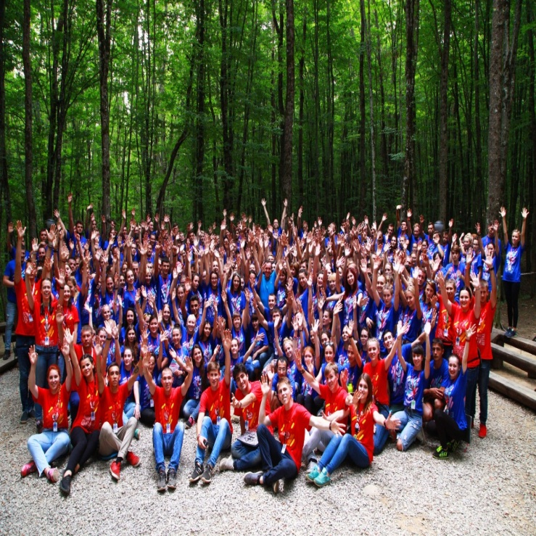
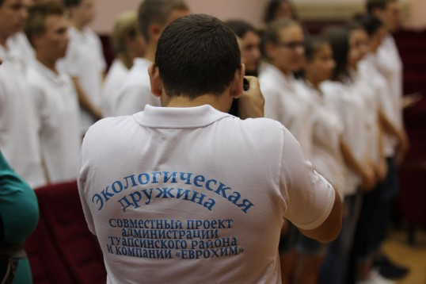
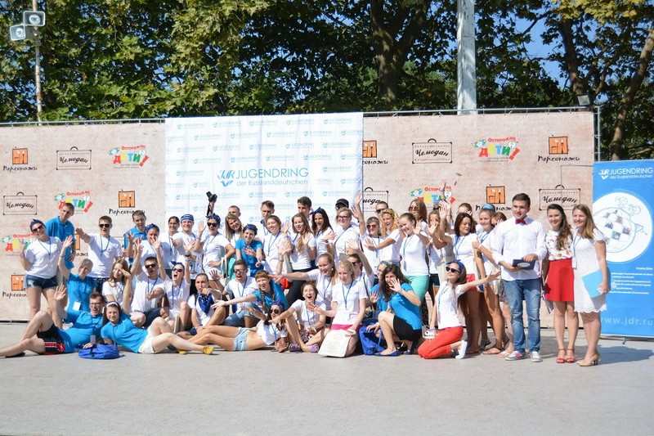
МУНИЦИПАЛЬНАЯ ПРОГРАММА
"МОЛОДЕЖЬ ТУАПСИНСКОГО РАЙОНА"
РАСХОДЫ НА 2021 год – 9 908,5 тыс. рублей
В рамках данной программы предусмотрены расходы
на обеспечение деятельности муниципального казенного учреждения "Молодежный центр" 6 192,6 тыс. руб. и управления по работе с молодежью 3 474,9 тыс. руб.

Slide 36
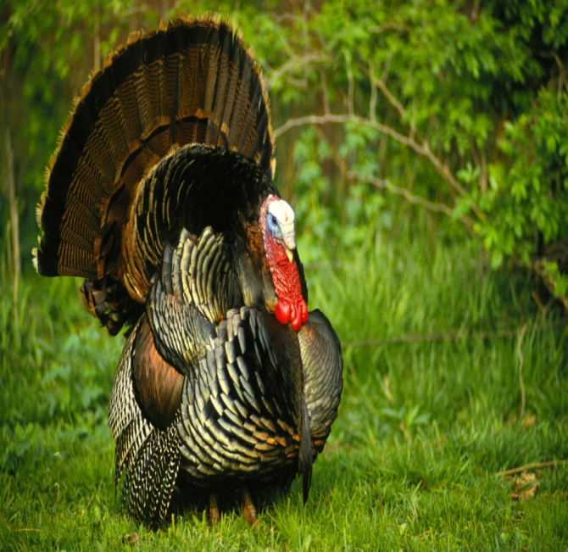

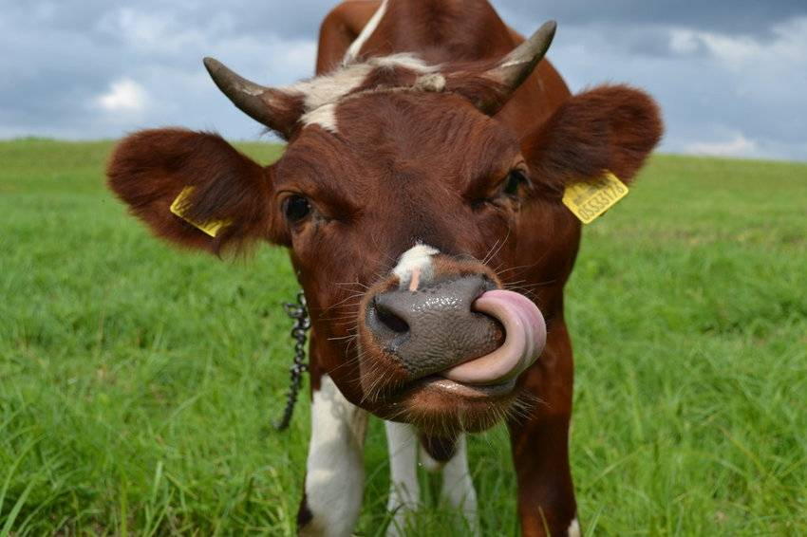
МУНИЦИПАЛЬНАЯ ПРОГРАММА "РАЗВИТИЕ АГРОПРОМЫШЛЕННОГО КОМПЛЕКСА НА ТЕРРИТОРИИ МУНИЦИПАЛЬНОГО ОБРАЗОВАНИЯ ТУАПСИНСКИЙ РАЙОН"
РАСХОДЫ НА 2021 год – 3 931,9 тыс. рублей
Предусмотрены расходы на осуществление отдельных полномочий Краснодарского края:
Осуществление отдельных полномочий Краснодарского края по поддержке сельскохозяйственного производства в Краснодарском крае в части предоставления субсидий гражданам, ведущим личное подсобное хозяйство, крестьянским (фермерским) хозяйствам, индивидуальным предпринимателям, ведущим деятельность в области сельскохозяйственного производства – 523,2 тыс. руб.
Осуществление государственных полномочий по предупреждению и ликвидации болезней животных, их лечению, защите населения от болезней, общих для человека и животных, в части регулирования численности безнадзорных животных на территории муниципальных образований Краснодарского края – 2 894,2 тыс. руб.
Поддержка сельскохозяйственного производства в Туапсинском районе – 514,5 тыс. рублей

Slide 37
МУНИЦИПАЛЬНАЯ ПРОГРАММА "ПО УЛУЧШЕНИЮ ПОЛОЖЕНИЯ ДЕТЕЙ В МУНИЦИПАЛЬНОМ ОБРАЗОВАНИИ ТУАПСИНСКИЙ РАЙОН"
РАСХОДЫ на 2021 год – 70 101,2 тыс. руб.
Предусмотрены расходы на:
Осуществление отдельных государственных полномочий по оплате проезда детей-сирот и детей, оставшихся без попечения родителей, находящихся под опекой (попечительством), включая предварительную опеку (попечительство), переданных на воспитание в приемную семью или на патронатное воспитание, к месту лечения и обратно – 31,2 тыс. руб.
Осуществление отдельных государственных полномочий по выплате ежемесячных денежных средств на содержание детей-сирот и детей, оставшихся без попечения родителей, находящихся под опекой (попечительством), включая предварительную опеку (попечительство), переданных на воспитание в приемную семью – 33 694,5 тыс. руб.
Осуществление отдельных государственных полномочий по выплате ежемесячного вознаграждения, причитающегося приемным родителям за оказание услуг по воспитанию приемных детей – 17 656,1 тыс. руб.
Осуществление отдельных полномочий Краснодарского края на организацию и осуществление деятельности по опеке и попечительству в отношении несовершеннолетних – 16,0 тыс. руб.
Осуществление отдельных государственных полномочий по выплате ежемесячных денежных средств на содержание детей, нуждающихся в особой заботе государства, переданных на патронатное воспитание – 532,2 тыс. руб.
Осуществление отдельных государственных полномочий по выплате ежемесячного вознаграждения, причитающегося патронатным воспитателям за оказание услуг по осуществлению патронатного воспитания и постинтернатного сопровождения – 683,6 тыс. руб.
Осуществление отдельных государственных полномочий Краснодарского края по обеспечению отдыха детей в каникулярное время в профильных лагерях, организованных муниципальными общеобразовательными организациями Краснодарского края – 7 259,8 тыс. руб.

Slide 38

МУНИЦИПАЛЬНАЯ ПРОГРАММА "ПО УЛУЧШЕНИЮ ПОЛОЖЕНИЯ ДЕТЕЙ В МУНИЦИПАЛЬНОМ ОБРАЗОВАНИИ ТУАПСИНСКИЙ РАЙОН"
Осуществление отдельных полномочий Краснодарского края на организацию оздоровления и отдыха детей – 642,3 тыс. руб.
Осуществление отдельных полномочий Краснодарского края по организации и осуществлению деятельности по опеке и попечительству в отношении несовершеннолетних – 8 540,4 тыс. руб.
Осуществление отдельных государственных полномочий по выявлению обстоятельств, свидетельствующих о необходимости оказания детям-сиротам и детям, оставшимся без попечения родителей, лицам из числа детей-сирот и детей, оставшихся без попечения родителей, содействия в преодолении трудной жизненной ситуации, и осуществлению контроля за использованием детьми-сиротами и детьми, оставшимися без попечения родителей, лицами из числа детей-сирот и детей, оставшихся без попечения родителей, предоставленных им жилых помещений специализированного жилищного фонда – 439,1тыс. руб.
Организация подвоза детей к месту отдыха и обратно, страхование детей во время перевозки – 75,0 тыс. руб.
Создание муниципальной системы выявления, развития и поддержки одаренных детей и обеспечение условий их личностной, социальной самореализации и профессионального самоопределения – 531,0 тыс. руб.

Slide 39



МУНИЦИПАЛЬНАЯ ПРОГРАММА «СОДЕЙСТВИЕ РАЗВИТИЮ ГРАЖДАНСКОГО ОБЩЕСТВА И ГАРМОНИЗАЦИИЙ МЕЖНАЦИОНАЛЬНЫХ ОТНОШЕНИЙ"
РАСХОДЫ на 2021 год –
12 516,8 тыс. руб.
В рамках программы предусмотрены расходы на проведение мероприятий по празднованию государственных праздников, памятных дат и исторических событий, а также предоставление субсидий общественным объединениям для поддержки общественно полезных программ

Slide 40
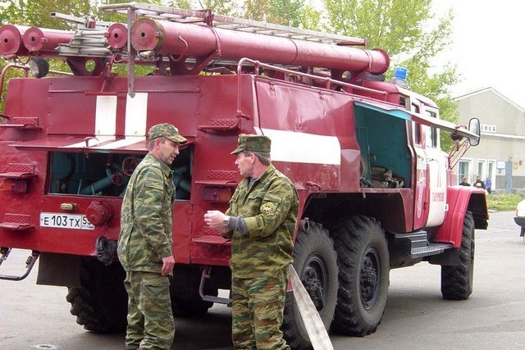

МУНИЦИПАЛЬНАЯ ПРОГРАММА "ЗАЩИТА НАСЕЛЕНИЯ И ТЕРРИТОРИИ ОТ ЧРЕЗВЫЧАЙНЫХ СИТУАЦИЙ ОБЕСПЕЧЕНИЕ ПОЖАРНОЙ БЕЗОПАСНОСТИ"
РАСХОДЫ НА 2021 год –
89 016,2 тыс. руб.
Подпрограмма "Служба 112" –
14 542,8 тыс. руб.
на функционирование ситуационного центра муниципального образования Туапсинский район
Подпрограмма "Обеспечение пожарной безопасности" –
6 269,2 тыс. руб.
на функционирование пожарного отделения
Подпрограмма "Мероприятия по предупреждению и ликвидации чрезвычайных ситуаций, стихийных бедствий и их последствий" –
36 659,2 тыс. руб.
на содержание аварийно-спасательных формирований, и спасательных подразделений на водных объектах, обеспечение деятельности отдела по делам ГО и ЧС
Подпрограмма "Профилактика терроризма на территории муниципального образования Туапсинский район" –
31 545,0 тыс. руб.
охрана образовательных учреждений (дошкольные учреждения, общеобразовательные школы,
учреждения дополнительного
образования детей)

Slide 41
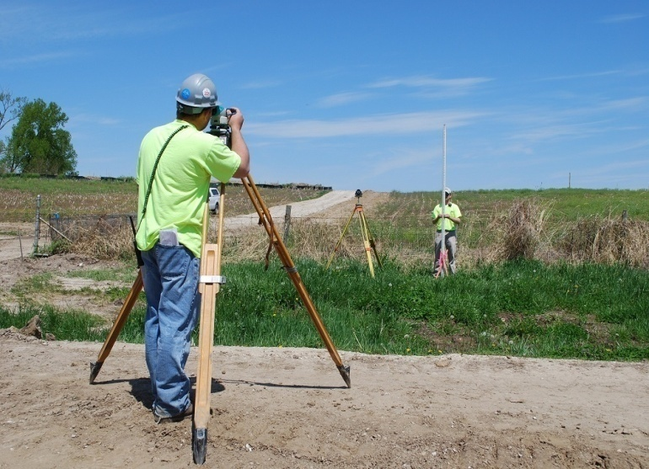

МУНИЦИПАЛЬНАЯ ПРОГРАММА "УПРАВЛЕНИЕ МУНИЦИПАЛЬНОЙ СОБСТВЕННОСТЬЮ"
РАСХОДЫ НА 2021 год – 46 772,3 тыс. рублей
В рамках данной программы предусмотрены расходы на обеспечение деятельности отраслевого органа - управление имущественных отношений администрации МО Туапсинский район – 6 318,7 тыс. руб. и на выполнение муниципального задания муниципального бюджетного учреждения "Комитет земельных отношений" – 11 586,2 тыс. руб., а также расходы на другие мероприятия программы – 1 034,7 тыс. руб.
Осуществление отдельных государственных полномочий по предоставлению жилых помещений детям-сиротам и детям, оставшимся без попечения родителей, лицам из их числа – 27 832,7 тыс. руб.

Slide 42
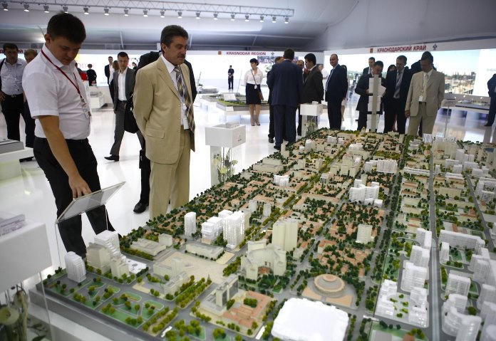

МУНИЦИПАЛЬНАЯ ПРОГРАММА "ЭКОНОМИЧЕСКОЕ РАЗВИТИЕ ТУАПСИНСКОГО РАЙОНА"
РАСХОДЫ
НА 2021 год –
8 045,1 тыс. рублей
Подпрограмма "Формирование инвестиционной привлекательности муниципального образования Туапсинский район" – 1 234,1 тыс. руб.:
  участие в международных форумах
Подпрограмма "Жилище" – 3 151,5 тыс. руб.:
мероприятий по обеспечению жильем молодых семей
Подпрограмма "Информационное обеспечение и формирование общественного мнения населения муниципального образования Туапсинский район" – 3 378,5 тыс. руб.:
оплата расходов связанных с публикацией в средствах массовой информации нормативно-правовых актов муниципального образования Туапсинский район
Подпрограмма "Поддержка малого и среднего предпринимательства на территории муниципального образования Туапсинский район» 281,0 тыс. руб.
На оплату консультационных и образовательных услуг

Slide 43
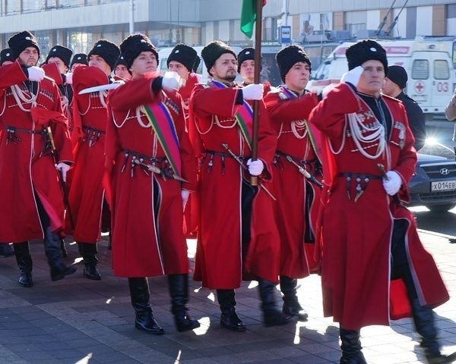

МУНИЦИПАЛЬНАЯ ПРОГРАММА "ОБЕСПЕЧЕНИЕ БЕЗОПАСНОСТИ НАСЕЛЕНИЯ ТУАПСИНСКОГО РАЙОНА"
РАСХОДЫ НА 2021 год –
6 324,4 тыс. руб.
Подпрограмма "Поддержка реестровых казачьих обществ Туапсинского района" –
5 650,5 тыс. руб.
на оказание финансовой поддержки социально ориентированных казачьих обществ на осуществление деятельности по профилактике социально опасных форм поведения
Подпрограмма "Укрепление правопорядка, профилактика правонарушений, усиление борьбы с преступностью и противодействие коррупции в Туапсинском районе" – 673,9 тыс. руб.
изготовление методических и агитационных материалов профилактической направленности

Slide 44

МУНИЦИПАЛЬНАЯ ПРОГРАММА "СОЦИАЛЬНАЯ ПОДДЕРЖКА ОТДЕЛЬНЫХ КАТЕГОРИЙ ГРАЖДАН
МУНИЦИПАЛЬНОГО ОБРАЗОВАНИЯ ТУАПСИНСКИЙ РАЙОН"
РАСХОДЫ НА 2021 год – 3 597,1 тыс. рублей
В рамках данной программы предусмотрены расходы на выплаты доплат к пенсии муниципальным служащим

Slide 45
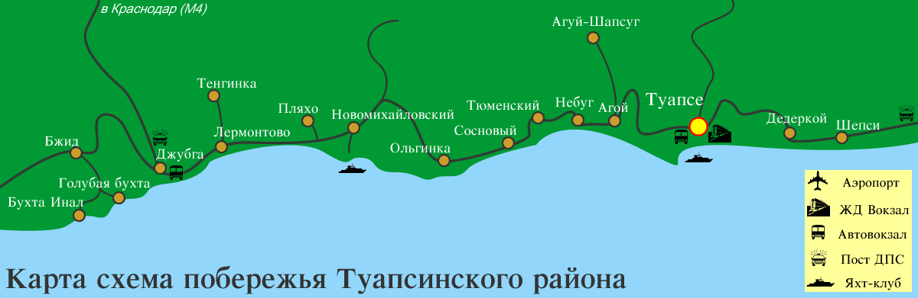
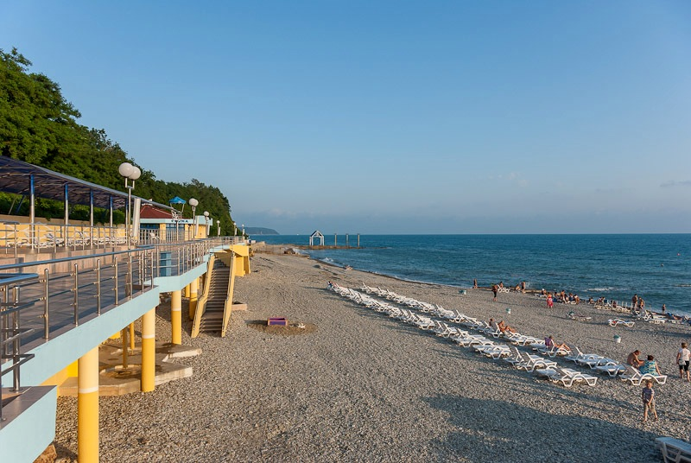
МУНИЦИПАЛЬНАЯ ПРОГРАММА "РАЗВИТИЕ САНАТОРНО-КУРОРТНОГО И ТУРИСТСКОГО КОМПЛЕКСА МУНИЦИПАЛЬНОГО ОБРАЗОВАНИЯ ТУАПСИНСКИЙ РАЙОН"
РАСХОДЫ НА 2021 год – 9 144,7 тыс. рублей
В рамках данной программы предусмотрены расходы на обеспечение деятельности управления по развитию курортов администрации МО Туапсинский район – 6 431,6 тыс. руб., на выполнение муниципального задания муниципального бюджетного учреждения "Центр развития пляжного отдыха и туризма Туапсинского района" – 2 322,3 тыс. руб.
Внесение членских взносов в Ассоциацию курортных городов –
390,8 тыс. руб.

Slide 46
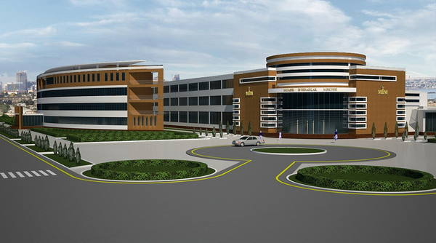
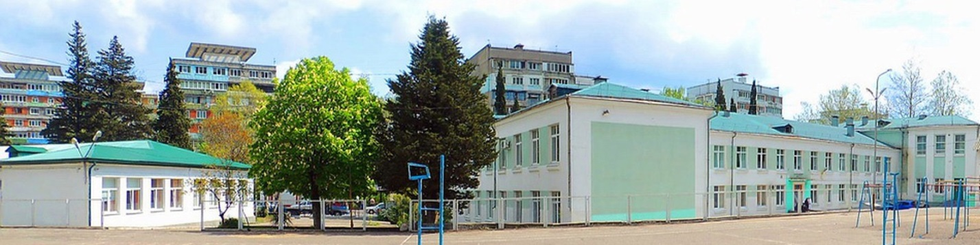
В проекте бюджета предусмотрены расходы:
Реконструкция МБОУ СОШ № 19 с. Ольгинка. Пристройка здания на 125 мест – 86 354,1 тыс. руб.
Комплексный капитальный ремонт здания МБОУ СОШ № 2 г. Туапсе –
53 633,8 тыс. руб.

Slide 47
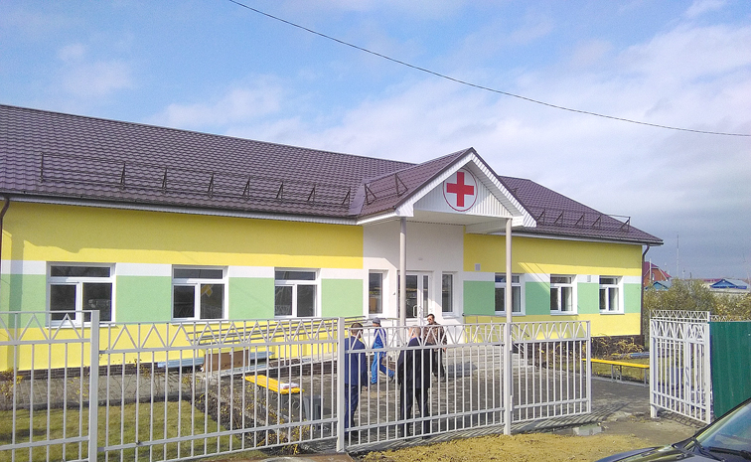
Строительство здания для врача общей практики (ВОП) в с. Лермонтово – 17 000,0 тыс. рублей

Slide 48
СОФИНАНСИРОВАНИЕ в 2021 году
Тыс. руб.
Краевой бюджет – 207 806,1 тыс. руб.
Местный бюджет –
14 979,2 тыс. руб.
социальные выплаты молодым семьям на приобретение (строительство) жилья
организации и обеспечению бесплатным горячим питанием обучающихся по образовательным программам начального общего образования
оплаты труда инструк-
торов по спорту
благоустройству зданий в целях соблюдения требований к воздушно-тепловому режиму, водоснабжению и канализации (МБОУ СОШ № 2 г. Туапсе)
развитие общественной инфраструктуры муниципального значения (реконструкция МБОУ СОШ
№ 19 с.Ольгинка)
81 172,8
50 415,8
73 843,3
947,6
5 181,3
1426,6
4 713,4
3 218,0
1 724,9
141,6

Slide 49
НЕПРОГРАММНЫЕ РАСХОДЫ
Объем средств по непрограммным расходам составляет 133 026,3 тыс. рублей
обеспечение деятельности высшего должностного лица муниципального образования Туапсинский район - 2 331,7 тыс. руб.
расходы дорожного фонда – 358,0 тыс. рублей
обеспечение деятельности Совета муниципального образования Туапсинский район - 1 744,3 тыс. руб.
осуществление полномочий по составлению (изменению) списков кандидатов в присяжные заседатели федеральных судов общей юрисдикции в Российской Федерации - 27,0 тыс. рублей
обеспечение деятельности администрации муниципального образования Туапсинский район -
91 315,2тыс. руб.
осуществление отдельных полномочий Краснодарского края по поддержке сельскохозяйственного производства – 642,3 тыс.руб.
обеспечение деятельности финансового управления администрации муниципального образования Туапсинский район - 26 399,8 тыс. рублей
осуществление отдельных полномочий Краснодарского края по созданию и организации деятельности комиссий по делам несовершеннолетних и защите их прав – 3 472,8 тыс. руб.
обеспечение деятельности контрольно-счетной палаты администрации муниципального образования Туапсинский район -
6 686,4 тыс. рублей
расходы по обеспечению мобилизационной подготовки экономики – 48,8 тыс. руб.

Slide 50
ПРОЕКТ БЮДЖЕТА
МУНИЦИПАЛЬНОГО ОБРАЗОВАНИЯ
ТУАПСИНСКИЙ РАЙОН
НА 2021 ГОД И НА ПЛАНОВЫЙ ПЕРИОД
2022 и 2023 ГОДОВ

Slide 51
ФИНАНСОВОЕ УПРАВЛЕНИЕ АДМИНИСТРАЦИИ МУНИЦИПАЛЬНОГО ОБРАЗОВАНИЯ ТУАПСИНСКИЙ РАЙОН
Наш адрес: 352800, г.Туапсе,
ул. Свободы, д.3
Телефон: (86167) 2-57-11
ФАКС:
(86167) 2-57-11
Адрес электронной почты: tuaprfin@mail.ru

